Slide 1


BIMBINGAN KONSULTASI
INTEGRASI SISTEM MANAJEMEN BMK3L
(BISNIS, MUTU, K3, LINGKUNGAN)
ISO 9001:2015, ISO 45001:2018, ISO 14001:2015
PT. Well Harvest Winning Alumina Refinery
126/STM/ES/VIII/25

Slide 2
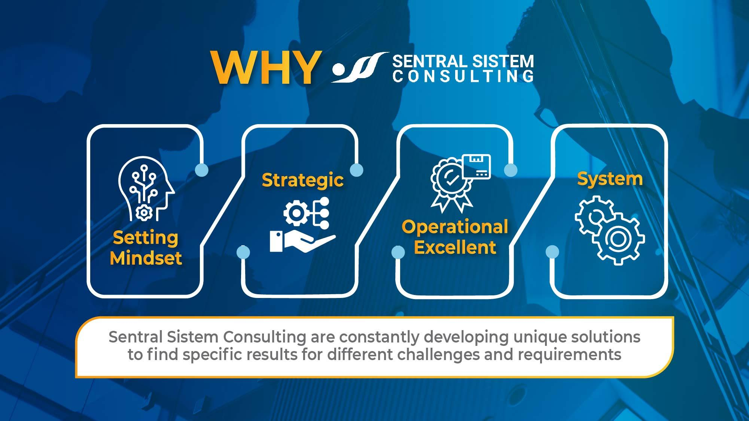

Slide 3
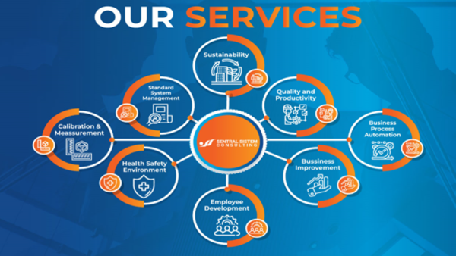

Slide 4
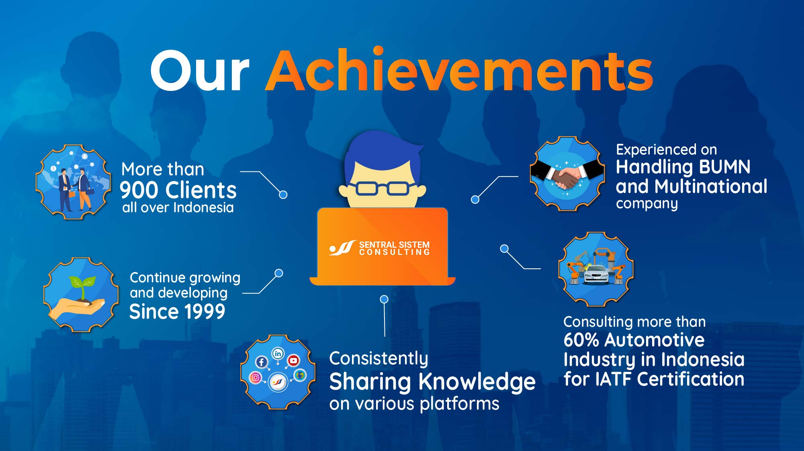

Slide 5

Similar Client
Nike Group
Nike Group
Sharing Training Kalibrasi Alat Pengukuran
PT Selalu Cinta Indonesia
Konsultasi Integrasi K3L Standar SMK3 PP 50/12; ISO 45001:2018; ISO 14001:2015
3. PT Feng Tay Indonesia Enterprises
Konsultasi Integrasi K3L Standar SMK3 PP 50/12; ISO 45001:2018; ISO 14001:2015
PT Chang Shin Indonesia
Inhouse Training & Coaching Integrasi ISO 45001:2018 dan Energy Management
System ISO 50001:2018
Konsultasi Integrasi K3L Standar SMK3 PP 50/12; OHSAS 18001:2018; ISO 14001:2015

Slide 6
Similar Client
Adidas Group
5. PT Chingluh Indonesia
Konsultasi OHSAS 18001:2007
6. PT Sepatumas Idaman
Inhouse Training & Coaching Caracter Building
7. PT Framas Indonesia
Konsultasi Penerapan ISO 9001

Slide 7


Latar Belakang Masalah
Pendekatan Sistem Training ISO 9001
Memberi pemahaman tentang perkembangan jaman vs perkembangan sistem manajemen mutu, dimana perusahaan sudah banyak menggunakan teknologi didalam penerapan sistem manajemen mutu ISO 9001
Memberi pemahaman tentang basic risk management, karena risk management adalah fondasi penyusunan sistem manajemen ISO 9001 berbasis pencegahan
Pendekatan sistem pengajaran berdasarkan logika, menjelaskan keterkaitan antar pasal dalam bentuk flow bisnis proses perusahaan
Workshop yang disertai dengan video2 penjelasan
Memahami ISO 9001, SMK3 PP 50, ISO 45001, ISO 14001, tidak cukup dengan hanya memahami intepretasi dari persyaratan pasal-pasal yang ada di ISO 9001, ISO 45001, ISO 14001, tetapi kita perlu memahami MAKSUD atau TUJUAN dari persyaratan tersebut dan KETERKAITANNYA dengan KINERJA PERUSAHAAN dan MEMATUHI PERATURAN TERKAIT K3L dari Regulasi pemerintah.
Dengan cara ini, Perusahaan dapat menerapkan Sistem Manajemen ISO 9001, ISO 45001, ISO 14001 dengan menyusun prosedur yang tidak sekedar mendapatkan sertifikat, namun bisa memberi manfaat nyata untuk peningkatan kinerja perusahaan.

Slide 8

    Diciptakan High Level Structure menjadi acuan Sinkronisasi antar Sistem Manajemen dengan berbagai standar ISO, seperti ISO 9001, IATF 16949, ISO 45001, ISO 14001, ISO 50001, ISO 27001, ISO 22301, dan lain sebagainya. Hal ini memudahkan proses integrasi beberapa Sistem Manjemen yang diterapkan perusahaan. Begitu pula dengan Konsep Integrasi dalam Penerapan Integrasi BMK3L refer ke Persyaratan ISO 9001:2015, ISO 45001:2018, ISO 14001:2015, yang kami tawarkan bertujuan:
Mengurangi konflik antar standard. Quality first vs Safety first vs Environment first vs Business first
Pola Pikir yang menyeluruh, fokus pada proses dan setiap proses harus menghasilkan kinerja BMK3L (Bisnis–Mutu–K3–Lingkungan) sesuai target
Karyawan hanya berpedoman pada 1 sistem, Sistem Perusahaan yang sudah mengandung unsur BMK3L
Mengurangi duplikasi pekerjaan
  Audit Mutu Audit K3, Audit Lingkungan
  Management Review ISO 9001, Management Review ISO 45001, Management Review ISO 14001, Business Performance Meeting

Slide 9
Pendekatan Penyusunan Integrasi BMK3L
Bimbingan konsultasi dalam Penerapan Integrasi BMK3LEn (Bisnis, Mutu, K3, Lingkungan, Energi) dengan melihat perkembangan zaman vs perkembangan Sistem Manajemen Mutu, K3, Lingkungan, dan Energi di mana perusahaan sudah banyak perkembangan teknologi, budaya, Peraturan Pemerintah terkait bisnis, K3LEn yang berpengaruh bagi bisnisnya.
Konsultan mengarahkan klien untuk identifikasi Risk Management yang saling terintegrasi, karena Risk Management adalah fondasi penyusunan Sistem Manajemen ISO 9001, ISO 45001, ISO 14001, ISO 50001 berbasis pencegahan
Program Bimbingan Konsultasi Penerapan Integrasi BMK3LEn ISO 9001,ISO 45001, ISO 14001, ISO 50001 memadukan keterkaitan antar pasal dalam bentuk flow bisnis proses perusahaan, termasuk penerapan Aspek Dampak Lingkungan (IADL) dan IBPR/ HIRADC (Identifikasi Bahaya – Risiko) dalam penerapannya di perusahaan

Slide 10


RUANG LINGKUP:
Ruang Lingkup Konsultasi Penerapan Integrasi Sistem Manajemen BMK3LEn (Bisnis-Mutu-K3-Lingkungan-Energi) Refer to ISO 90012015, ISO 45001:2018, ISO 14001:2015, untuk PT.Well Harvest Winning Alumina Refinery dengan ruang lingkup pengolahan dan pemurnian alumina, berlokasi di Mekar Utama, Kec. Kendawangan, Kabupaten Ketapang, Kalimantan Barat 78862
Bimbingan konsultasi berdurasi 69 mandays, selama 6 – 7 bulan.

Slide 11
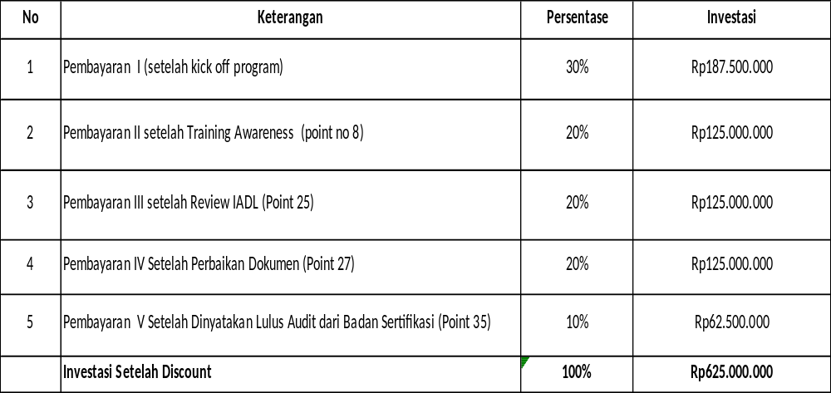
Investasi Program
Investasi yang kami tawarkan untuk Program Konsultasi Integrasi ISO 9001:2015, ISO 45001:2018, ISO 14001:2015 untuk PT. Well Harvest Winning Alumina Refinery, sebagai berikut:
Notes:
12 desember

Slide 12
Investasi Program
Belum termasuk PPN 11%, badan sertfikasi TUV SUD makan siang konsultan dan auditor, Training terkait Keahlian K3
Investasi Sudah Termasuk :
Spanduk dan Standing Banner untuk Sosialisasi Saat Kick Off, masing-masing 1 unit
Materi Training dan E-Certificate untuk maksimal 25 peserta , Didownload ke Client Area - Sentral Sistem
Transportasi Konsultan bila ke LOKASI
Free layanan milist:
business-improvement@sentral-sistem.com;
quality-technique@sentral-sistem.com;
hse-community@sentral-sistem.com

Slide 13
Kondisi Lain-lain
Progres Proyek
  Kami akan melaksanakan proyek dan memenuhi sasaran yang telah disepakati sesuai dengan waktu dan biaya yang telah diajukan, dengan asumsi :
  Tidak ada penundaan program oleh team selama proyek berjalan.
  Adanya komitmen dan dukungan penuh dari Top Manajemen
  Bertanggung jawab untuk menangani dokumentasi dengan bantuan dari konsultan.
  PT. Well Harvest Winning Alumina Refinery menyediakan fasilitas kerja dan komunikasi seperti wifi dan makan siang selama Konsultan berada di LOKASI.
  PT Well Harvest Winning Alumina Refinery akan mengalokasikan seluruh karyawannya dalam proyek ini, terutama yang memiliki pengetahuan yang baik dari masing – masing departemen
Kerahasiaan
Kedua belah pihak berkewajiban menjaga kerahasiaan data yang dimiliki masing-masing.

Slide 14
Kondisi Lain-lain
Kode Etik Perusahaan
Dalam rangka menjalin kerjasama yang saling menguntungkan antara PT Well Harvest Winning Alumina Refinery dan SENTRAL SISTEM CONSULTING (PT SENTRAL TEHNOLOGI MANAGEMEN), maka kedua belah pihak sepakat untuk tidak saling merekruit karyawan.
4. Pembatalan
  Apabila PT Well Harvest Winning Alumina Refinery membatalkan program ini setelah penandatangan proposal dan sebelum seluruh program dimulai maka PT SENTRAL TEHNOLOGI MANAGEMEN akan mengenakan biaya administrasi kepada PT Well Harvest Winning Alumina Refinery sebesar 10% dari nilai Proposal.
5. Pembayaran
PT Well Harvest Winning Alumina Refinery membayar kepada PT SENTRAL TEHNOLOGI MANAGEMEN sesuai Konsultasi yang telah dilaksanakan sesuai Point Term Pembayaran pada Investasi Program dan dibayarkan maksimal 14 (empat belas) hari setelah menerima tagihan pembayaran berupa : Invoice dan Faktur pajak.

Slide 15
Kondisi Lain-lain
Pembayaran dilakukan oleh PT Well Harvest Winning Alumina Refinery melalui transfer ke Rekening atas nama PT SENTRAL TEHNOLOGI MANAGEMEN di Bank BCA Cabang Tebet Barat Jakarta dengan Nomor Rekening : 436.300.5287
6. Pajak – Pajak
PPN 11 % ditanggung oleh PT Well Harvest Winning Alumina Refinery yang akan dibayarkan ke PT SENTRAL TEHNOLOGI MANAGEMEN dan kemudian akan disetorkan ke pajak oleh PT SENTRAL TEHNOLOGI MANAGEMEN
7. Jangka Waktu Penawaran
Penawaran ini berlaku selama 3 Bulan (90 hari) sejak tanggal penawaran.

Slide 16

PERSETUJUAN PROPOSAL
PT SENTRAL TEHNOLOGI MANAGEMEN bersedia membicarakan lebih lanjut mengenai masalah teknikal dan komersial sehubungan dengan proposal ini.
Jika Pihak PT Well Harvest Winning Alumina Refinery setuju dengan penawaran 126/STM/ES/VIII/25 Tanggal 05 November 2025, silahkan Bapak/Ibu menandatangani persetujuan ini. Proposal ini sebagai bentuk persetujuan program yang kami tawarkan beserta kondisi lainnya.
Jakarta, 05 November 2025 Kalimantan,
Erna Susanti
PT SENTRAL TEHNOLOGI MANAGEMEN PT Well Harvest Winning Alumina Refinery

Slide 17
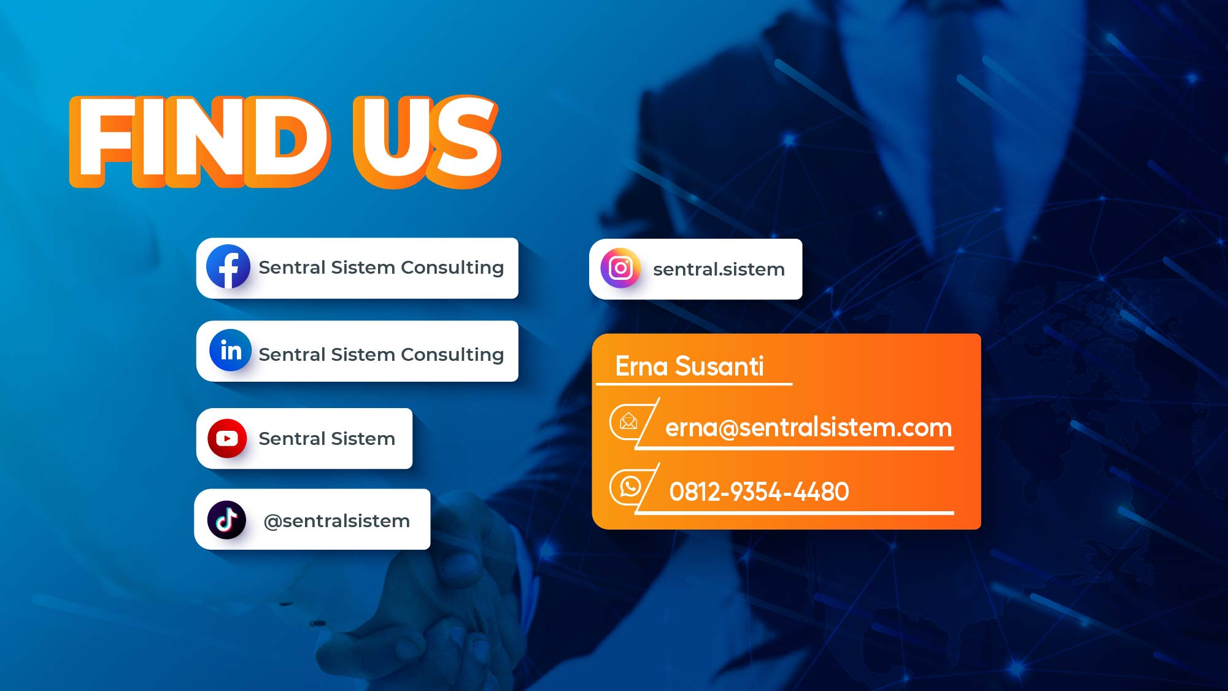
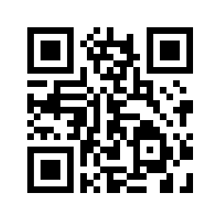
SSSSS
Sales : Sinta
Email : sinta@sentralsistem.com
Phone : 081310610500

